Slide 1
MĨ THUẬT – LỚP 2

Slide 2
KIỂM TRA ĐỒ DÙNG HỌC TẬP

Slide 3
MĨ THUẬT
CHỦ ĐỀ 5: ĐỒ CHƠI THÚ VỊ
BÀI 3: CON RỐI ĐÁNG YÊU

Slide 4
KHÁM PHÁ HÌNH CON RỐI
+ Kể tên các bộ phận của con rối?
+ Các bộ phận của con rối được tạo bởi những hình nào?
+ Mỗi bộ phận của con rối được tạo ra từ vật liệu nào?

Slide 5
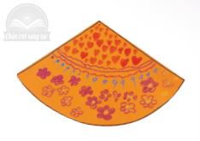
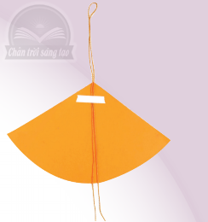
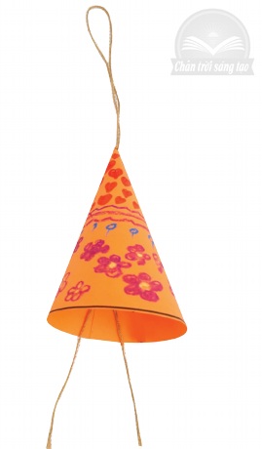
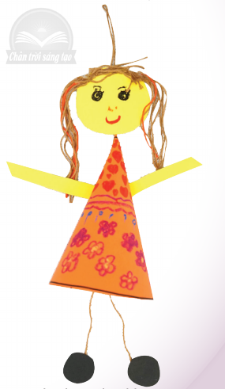
CÁCH TẠO HÌNH CON RỐI
Nêu các bước tạo hình con rối?
B1: Vẽ và cắt hình tạo thân rối
B2: Trang trí cho phần thân rối
B5: Tạo hình và dính khuôn mặt , chân, tay cho con rối
B3:Gấp đôi đoạn dây đính vào thân rối
B4: Cuộn và dán 2 cạnh của thân rối vào nhau

Slide 6
Kết hợp hình cắt dán, giấy với dây có thể tạo được con rối đơn giản.

Slide 7
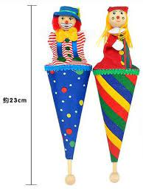
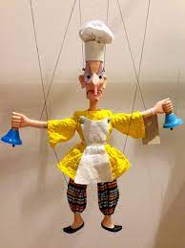
BÀI THAM KHẢO

Slide 8
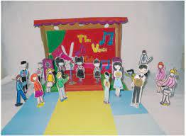
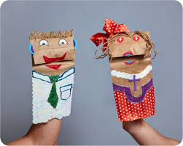
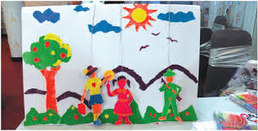
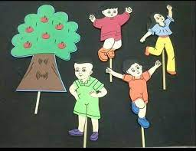
BÀI THAM KHẢO

Slide 9
THỰC HÀNH
- Tạo hình CON RỐI theo ý thích

Slide 10
TRƯNG BÀY SẢN PHẨM VÀ CHIA SẺ

Slide 11
TÌM HIỂU LOẠI HÌNH NGHỆ THUẬT MÚA RỐI NƯỚC Ở VIỆT NAM
Chia sẻ điều em biết về nghệ thuật rối nước Việt Nam với người thân , bạn bè,…
Con rối là một sản phẩm mĩ thuật dùng để biểu diễn.

Slide 12
BÀI HỌC ĐẾN ĐÂY LÀ KẾT THÚC
THANKS!

